Slide 1
Hvað er að gerast næstu 4 árin hjá Landsneti
Orkufundur 2025
Hlín Benediktsdóttir

Slide 2
Lífæð Íslands
Tryggir samkeppnishæfni þjóðarinnar.
Lykilatriði fyrir núverandi og framtíðarþróun íslensks samfélags og atvinnulífs til lengri tíma.
Forsenda fyrir orkuskipti og græna framtíð.
220 kV
132 kV
66 kV
33 kV
Notes:
Öflugt flutningskerfi
er grunnforsenda grænnar framtíðar
Við tölum um flutnignskerfið sem lífæð íslands, sem flytur lífsgæð um allt land.
Hlutverk okkar er að tryggja áreiðanlegt flæði rafmagns um land allt í jafnvægi við umhverfið.
Án okkar þá náum við ekki markmiðum okkar í loftslagsmálum.
Lituðu línurnar og punktarnir sýna uppbyggingu síðustu 20 árin. En við erum hvergi nærri búin.
3 spennustig. Sterkt kerfi á austurlandi og suðurlandi, en vantar tengingu á milli.
Frotíð vs framtíð. Við erum að undirbúa okkur fyrir framtíðina. Hún er ekki sú sama og fortíðin. Aðrar áskoranir

Slide 3
Aðgengi að
raforku í dag
Árangur í meginflutningskerfinu
Kröflulína 3
Hólasandslína 3
Lækjartún
Kolviðarhólslína 1
Suðurnesjalína 2
0 MW
10-30 MW
30-70 MW
70-150 MW
150-300 MW
Notes:
Við höfum náð góðum árangri á sumum svæðum – en víða loga rauð ljós. Þar hefur Landsnet ekki orðið ágengt með nauðsynlegar þjóðhagslega mikilvægar framkvæmdir.
Þetta skapar hættu á tvöföldum vanda: annars vegar óvissu í afhendingu og hins vegar tafir á nýtingu nýrrar orku.

Slide 4
Ísland er uppselt
Staðan í flutningskerfinu hamlar
atvinnuuppbyggingu, nýsköpum,
auknum lífsgæðum og orkuskiptum
0 MW
10-30 MW
30-70 MW
70-150 MW
150-300 MW

Slide 5
Ísland er uppselt
Stórt orkuöryggimál fyrir þjóðina
Flöskuhálsar
Flutningstöp
Skerðingar
Loftlagsskuldbindingar
Fyrir utan töpuð tækifæri í samfélaginu
220 kV
132 kV
66 kV
33 kV

Slide 6
Aðgengi að raforku í framtíð
0 MW
10-30 MW
30-70 MW
70-150 MW
150-300 MW
Notes:
Ef við náum að framkvæma áform Kerfisáætlunar næstu tíu ár – þá breytist myndin.
Við sjáum þá engin rauð ljós lengur í meginflutningskerfinu – en við verðum þó áfram að vera á verði og halda þróun kerfisins áfram fyrir þarfir framtíðarinnar.
Þetta er ekki ástand sem leysist með einu átaki – heldur verkefni sem þarf að vera í stöðugri þróun.

Slide 7
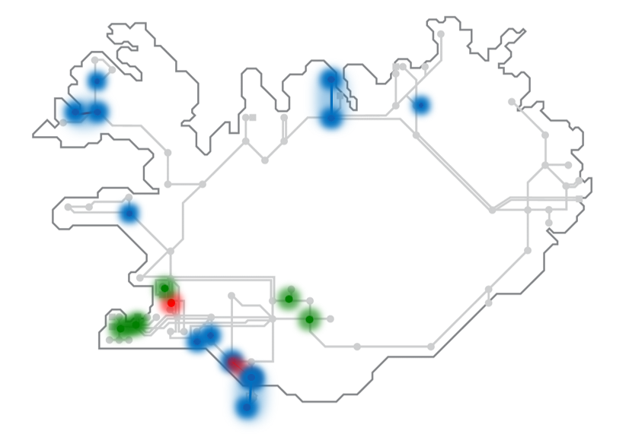

Verkefni í framkvæmd
Notes:
Breiðadalur – endurnýjun á tengivirki
Ný tengivirki í Mjólká og Bíldudal, nýr 17 km jarðstrengur, nýr 12 km sæstrengur
Vegamót - Endurnýjun tengivirkis
Korpa - Endurnýjun tengivirkis
Klafastaðir – nýtt tengivirki
Fitjar - Stækkun tengivirkis
Fitjar – Njarðvíkurheiði - Ný 3 km jarðstrengir og 4 km loftlínu
Njarðvíkurheiði - Nýtt tengivirki
Suðurnesjalína 2 - Ný 28 km loftlína, nýr 1,5 km jarðstrengur
Selfosslína 1 - 1,5 km jarðstrengur/loftlína sett í jörð
Tenging landeldis - Viðbygging tengivirkis, nýir 8 km jarðstrengir - Nýir 2x13 km sæstrengir og 2x5 km jarðstrengir, Breytingar á eldri tengivirkjum
Hella – Rimakot - Nýr 36 km jarðstrengur, breytingar á eldri tengivirkjum
Kópaskerslína Nýr 8 km jarðstrengur og stækkun tengivirkis
Akureyri Dalvík - Nýr 42 km jarðstrengur, breytingar á eldri tengivirkjum |

Slide 8
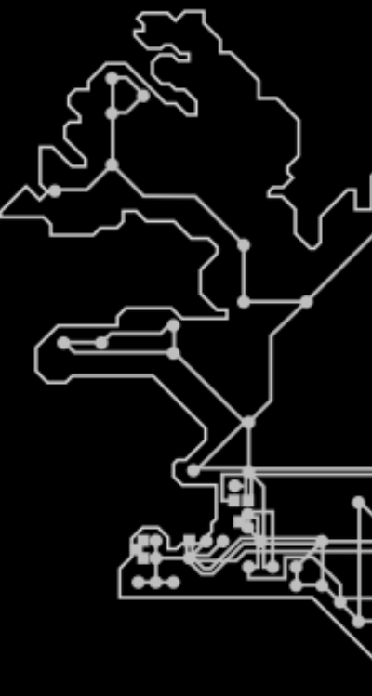
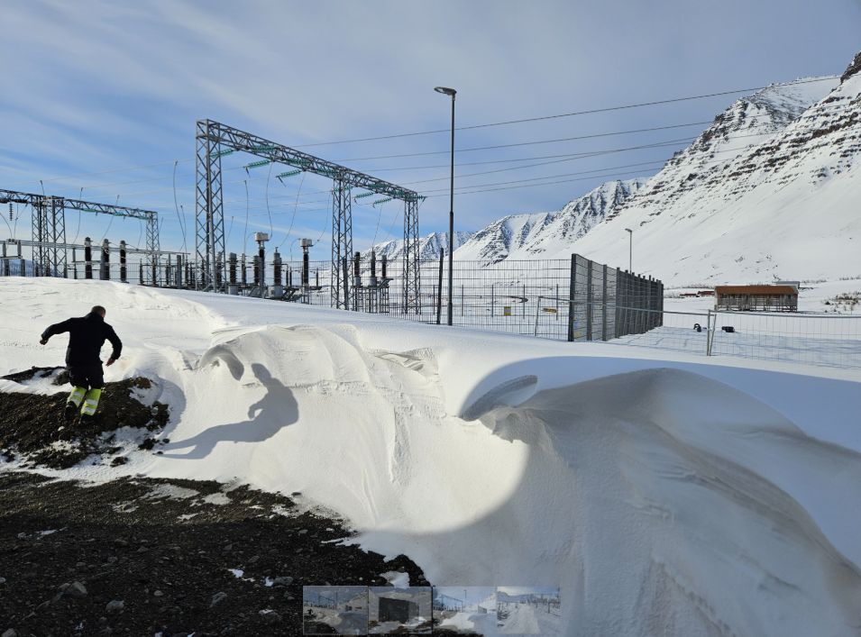
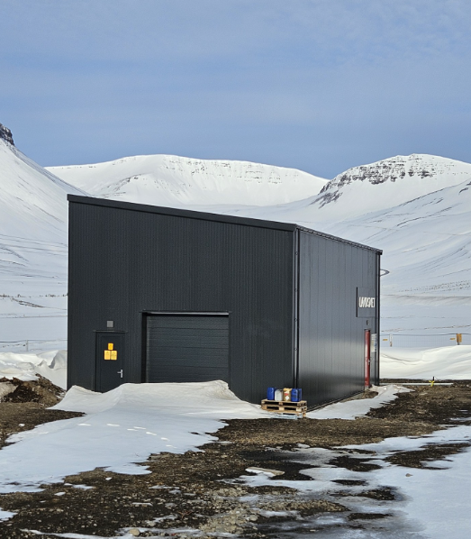
Í framkvæmd
Breiðidalur
Notes:
Ofan af Dynjandisheiði, horft yfir Suðurfirði í átt að Bíldudal

Slide 9
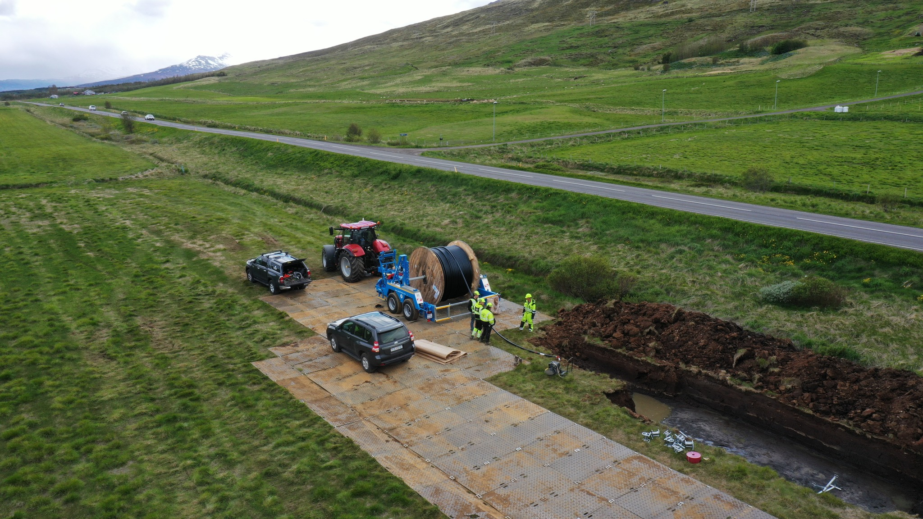
Í framkvæmd
Dalvíkurlína 2
Notes:
Frá lagning Dalvíkurlínu 2

Slide 10
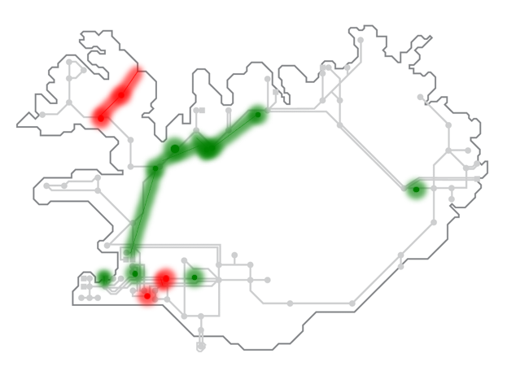
Verkefni í undirbúningi
Blöndulína 3
  map.is/bl3
Holtavörðuheiðarlína 1
  map.is/hh1
Holtavörðuheiðarlína 3
  map.is/hh3
Miðdalslína 1 og Hvalárlína 1
  hl1mi1.netlify.app/
Notes:
Við erum að undirbúa og vinna að lykilframkvæmdum sem skipta meginmáli:
– Stóru línurnar: Blöndulína 3 og Holtavörðuheiðarlínur línurnar sem skipta þjóðina alla máli
– Tengingar nýrra virkjana: Hvammur og Hvalá þar sem tvær línur Hvalárlína og Miðdalslína
- Endurnýjun tengivirkja, Geitháls, Hryggstekkur, Holtavörðuheiði
- Tvítenging Öldugötu
Þetta eru grundvallaratriði í því að undirbúa kerfið fyrir framtíðina – fyrir atvinnulíf, nýjar orkugreinar og örugga afhendingu á næstu áratugum.

Slide 11
Hvernig komumst við hingað?
Hvernig reisum við þessar línur?
0 MW
10-30 MW
30-70 MW
70-150 MW
150-300 MW
Notes:
Hvað þarf til
Hvernig gerum við þetta saman
Hvernig búum við til tækifærir fyrir nýsköpun, atvinnuuppbyggingu , hvernig fáum við þau hingað og hvernig fáum við fólkið okkar til baka til landsins með auknum tækifærum á ísalndi
Segja frá Blöndulínu – hver staðan er þar
Hvernig náum við HH línunum
Næstu skref – svæðisbundnu kerfin
Í þessu eru gríðarleg tækifæri

Slide 12
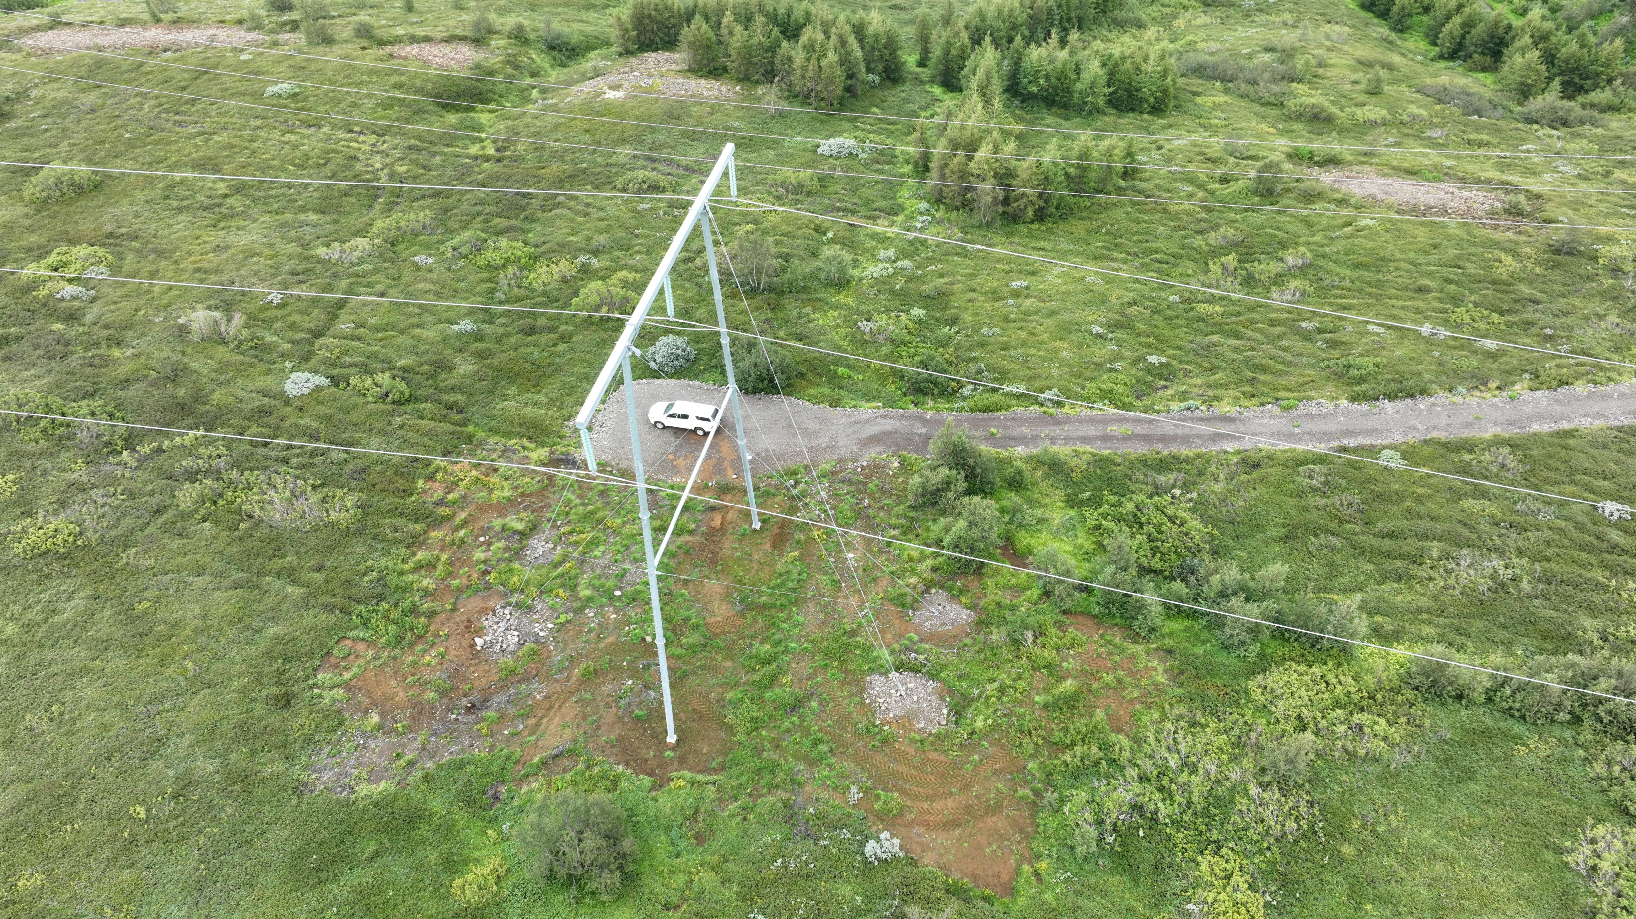

Slide 13
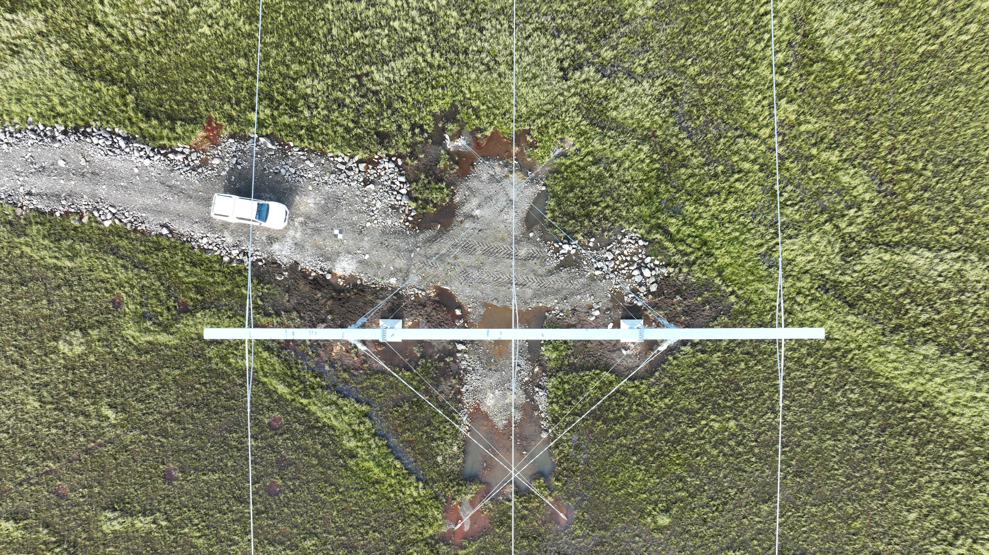

Slide 14
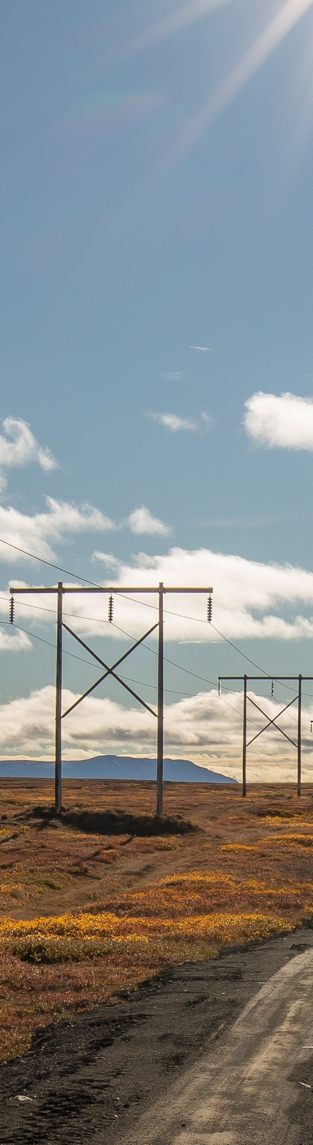



Við flytjum lífsgæði
Fjárfestingar
Flutt orka
119
18.706 > 36.034
(ma.kr)
(GWst.)
fram til ársins 2050
Gjaldskrá
Endurgreiðslutími
Ábati uppbyggingar
< verðlagi
4 - 13
200 - 2300
2026 – 2028 tímabil raunlækkunar
(ár)
fyrir 40 – 70 ára líftíma
(ma.kr)
fram til ársins 2050
Notes:
Fjárfestingar á áætlun til næstu 10 ára. Nema allt að 120 makr. Þetta eru áfrom til að mæta framtíðinni og tvöföldun markaðar.
Gjaldskráin hjá okkur mun vera undir verðlagsþróun, þannig við munum skila ábatanum til allra næstu 3 árin.
Miklar fjárfestingar en líftími fjárfestinga eru allt að 40 - 70 ár og endurgreiðslutími þeirra er frá 4-13 ár. Það er hagkvæmt og mikilvægt að byggja upp.
Ábati samfélagsins með þessum fjárfestingum og möguleikum samfélagsins á hagvexti og oruskiptum nemur allt að 2300 ma.kr. til ársins 2050.
Flutningsgjaldskrá dreifiveitna hefur lengst af fylgt þróun vísitölu neysluverðs og þannig gefið til kynna að fjárfestingar Landnets hafi verið í nánu samhengi við vöxt almennrar raforkunotkunar.

Slide 15
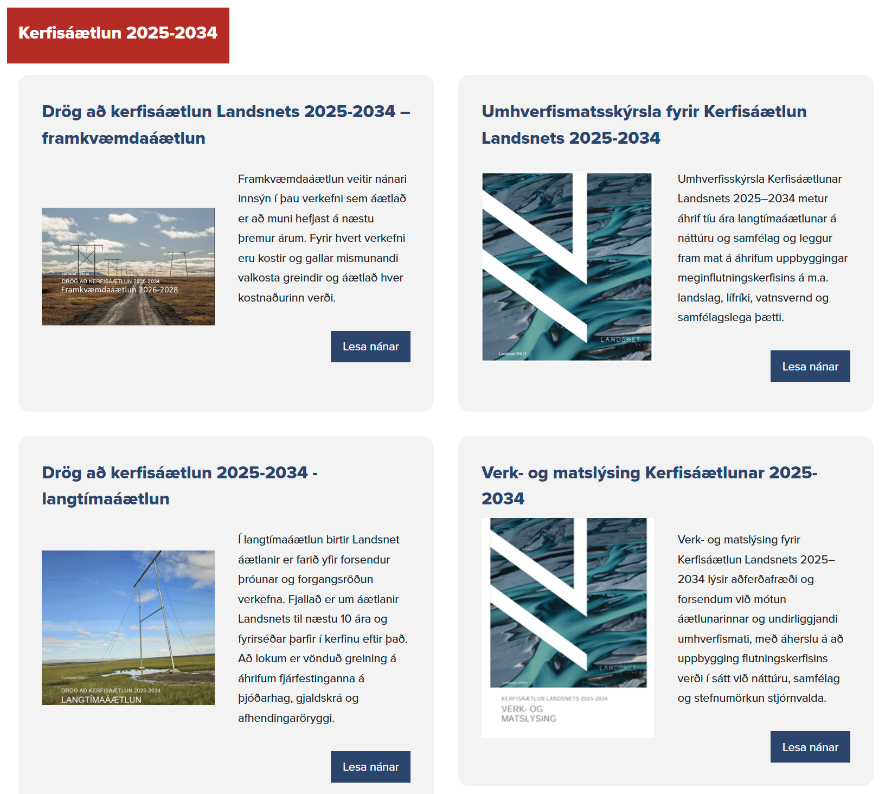
Kerfisáætlun er í kynningu
www.landsnet.is/kerfisaaetlun
og í Skipulagsgáttinni
Opið fyrir athugasemdir til 31.05.2025

Slide 16
Takk fyrir

